Slide 1
Gerência de Configuração, Controle de Versão e Mudanças versão 2.0
Equipe:
Katiane Cavalcante
Laurinex Souza
Raphael Maquiné
Abril/ 2013

Slide 2
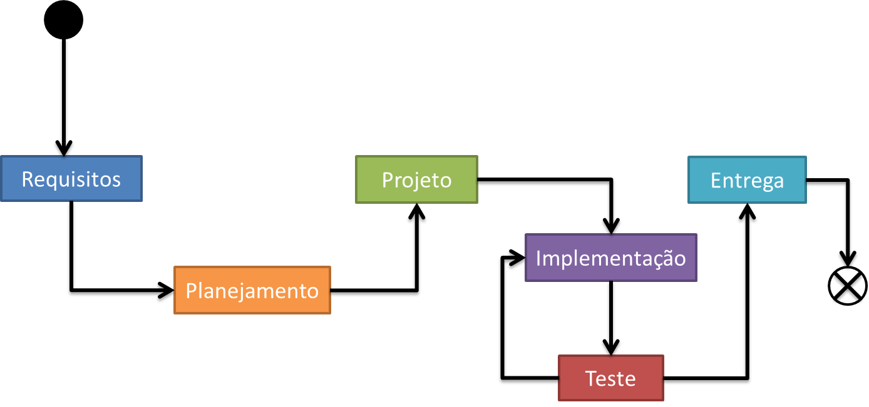
PDR Processo de Desenvolvimento Rápido

Slide 3
PDR Processo de Desenvolvimento Rápido
Requisitos
Passos:
1. Análise da solicitação do cliente
2. Esclarecimento de dúvidas
3. Arquivamento do documento de requisitos repassado no repositório
Perfis: Analista desenvolvedor
Artefatos: Documento de requisitos do cliente

Slide 4
PDR Processo de Desenvolvimento Rápido
Planejamento
Passos:
1. Definir Gerente de Configuração
2. Elaborar diagrama de Classes do Projeto
3. Definir releases e baselines do Projeto
4. Preencher a Planilha de Atividades, indicando o responsável por cada atividade e o status
Perfis: Analista desenvolvedor
Artefatos: Plano do Projeto e Diagrama de Classes disponíveis no repositório .

Slide 5
PDR Processo de Desenvolvimento Rápido
Projeto
Passos:
1. Definir Arquitetura do Projeto (pacotes, bibliotecas)
2. Criar o Diagrama de Componentes
3. Criar projeto na IDE
4. Disponibilizar projeto em repositório de versionamento
Perfis: Analista desenvolvedor
Artefatos: Diagrama de Componentes e Projeto configurado disponível em repositório

Slide 6
PDR Processo de Desenvolvimento Rápido
Implementação
Passos:
1. Ler/Entender item a ser desenvolvido
2. Implementar código
3. Realizar testes funcionais e possíveis ajustes
4. Disponibilizar versão em repositório de versionamento
Perfis: Analista desenvolvedor
Artefatos: Item de software desenvolvido

Slide 7
PDR Processo de Desenvolvimento Rápido
Teste
Passos:
1. Realizar checkout da versão base
2. Executar aplicação
3. Verificar e validar cada item desenvolvido
Perfis: Analista desenvolvedor

Slide 8
PDR Processo de Desenvolvimento Rápido
Entrega
Passos:
1. Exportar projeto
2. Realizar implantação no cliente
Perfis: Gerente de configuração
Artefatos: Projeto executável

